Slide 1


UNIVERSIDAD AUTÓNOMA DEL ESTADO DE MÉXICO
FACULTAD DE QUÍMICA
P.E.L: INGENIERO QUÍMICO
U.A: TRANSFERENCIA DE CALOR
Unidad II “TEMPERATURA”
Material didáctico
Modalidad: Solo visión proyectable (diapositivas)
Responsable de la Elaboración:
DRA. SANDRA LUZ MARTÍNEZ VARGAS
Septiembre de 2015

Slide 2
PROPÓSITO DE LA UA
Los estudiantes del Programa Educativo de Ingeniero Químico mediante trabajo individual y en equipo serán capaces de intervenir en la resolución de problemas que involucren el calculo/diseño de algunos equipos de transferencia de calor (intercambiadores de calor, condensadores, evaporadores) así como algunos accesorios (aletas, placas, aislante) que se emplean en los equipos ya mencionados; ya que en la mayoría de los ámbitos de desempeño de estos profesionistas, se presentan procesos que requieren calentar o enfriar fluidos y recuperar energía. Se fomentará la calidad en el trabajo, la perseverancia y la tolerancia, así como la disposición a aprender a aprender

Slide 3
Guía para la utilización del material de Apoyo
Este paquete contiene 51 diapositivas que tienen como propósito que los estudiantes de la UA de Transferencia de Calor, cuenten con un material de apoyo para la Unidad II Temperatura, para facilitar la comprensión de los temas de dicha unidad.
En este material se incluyen los temas que corresponde a lo propuesto en el programa de la UA, con la extensión que se solicita en dicho programa. En cada tema se incluyen las definiciones, ecuaciones y ejemplos correspondientes para favorecer el entendimiento de los temas.
El material que se presenta constituye un apoyo para el docente que tenga la oportunidad de impartir la unidad de aprendizaje de Transferencia de Calor.

Slide 4
CONTENIDO DE LAS DIAPOSITIVAS
Definiciones básicas
Diferencia de Temperatura Media Logarítmica
Temperatura calorífica
Estimación de temperatura de pared

Slide 5
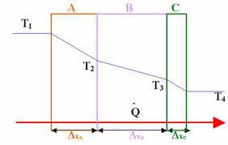
DEFINICIONES BÁSICAS
Diferencia de temperatura: Es la fuerza impulsora o motriz Δt, mediante la cual el calor se transfiere desde una fuente al receptor.
Temperaturas de Proceso: Son las temperaturas de los fluidos caliente y frío a la entrada y a la salida del sistema.

Slide 6
DEFINICIONES BÁSICAS
Temperaturas de proceso:
  t₁: temperatura de entrada del fluido frío
  t₂: temperatura de salida del fluido frío
  T₁: temperatura de entrada del fluido caliente
  T₂: temperatura de salida del fluido caliente
  Δt₁= Δt_{c}= T₂- t₁: diferencia de temperatura de la terminal fría
  Δt₂= Δt_{h}= T₁- t₂: diferencia de temperatura de la terminal caliente

Slide 7
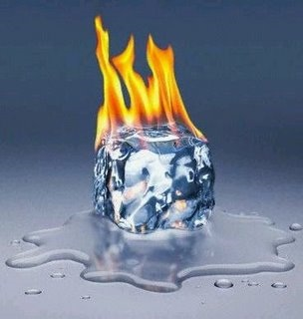
DEFINICIONES BÁSICAS
Rango o Intervalo: Aumento o disminución de la temperatura
para el fluido caliente: T₁- T₂
para el fluido frío: t₂- t₁

Slide 8

DEFINICIONES BÁSICAS
Contracorriente
T₂ T₁
t₁ t₂ $t_{2}$
T₁
t₂
T₂
t₁
_{L}
Paralelo
T₁ T₂
t₁ t₂ t₂
T₁
T₂
t₂
t₁
_{L}

Slide 9

DEFINICIONES BÁSICAS
Se puede calcular la diferencia de temperatura entre los dos fluidos, en base a las temperaturas de proceso (temperaturas terminales).
Esta diferencia de temperaturas es diferente en un arreglo en contracorriente y en un arreglo en paralelo

Slide 10
DIFERENCIA DE TEMPERATURA MEDIA LOGARÍTMICA
Diferencia de Temperatura Media Logarítmica (Promedio Logarítmico de la Diferencia de Temperatura) MLDT. Suposiciones:
El coeficiente de Transferencia de Calor, U, es constante
El gasto de los fluidos es constante
El calor específico de los fluidos, es constante
No hay cambios parciales de fase en el sistema
Las pérdidas de calor son despreciables

Slide 11
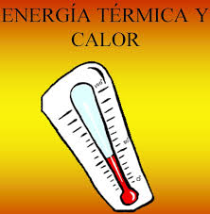
DIFERENCIA DE TEMPERATURA MEDIA LOGARÍTMICA
La diferencia de temperatura media logarítmica (DTML) se obtiene siguiendo el perfil real de temperaturas de los fluidos a lo largo del equipo de transferencia de calor y es una representación exacta de la diferencia de temperatura promedio entre los fluidos caliente y frío.
La DTML refleja el decaimiento exponencial de la diferencia de temperatura local

Slide 12

DIFERENCIA DE TEMPERATURA MEDIA LOGARÍTMICA
Contracorriente:
$$∆t=MLDT=\frac{\left(∆t_{2}−∆t_{1}\right)}{\ln{\frac{∆t_{2}}{∆t_{1}}}}=\frac{\left(T_{1}−t_{2}\right)−\left(T_{2}−t_{1}\right)}{\ln{\frac{\left(T_{1}−t_{2}\right)}{\left(T_{2}−t_{1}\right)}}}$$
Paralelo:
$$∆t=MLDT=\frac{\left(∆t_{2}−∆t_{1}\right)}{\ln{\frac{∆t_{2}}{∆t_{1}}}}=\frac{\left(T_{1}−t_{1}\right)−\left(T_{2}−t_{2}\right)}{\ln{\frac{\left(T_{1}−t_{1}\right)}{\left(T_{2}−t_{2}\right)}}}$$

Slide 13
DIFERENCIA DE TEMPERATURA MEDIA LOGARÍTMICA
Observación:
Existe una desventaja térmica en el uso de un arreglo en paralelo, contra un arreglo en contracorriente
La MLDT será menor en un arreglo en paralelo que en un arreglo en contracorriente, para las mismas temperaturas de proceso

Slide 14
DIFERENCIA DE TEMPERATURA MEDIA LOGARÍTMICA
Observación:
Si se tiene un fluido isotérmico no existe diferencia entre un arreglo en contracorriente o un arreglo en paralelo
El cálculo de un intercambiador de calor siempre se realizará con un arreglo en contracorriente, salvo que se especifique lo contrario

Slide 15

DIFERENCIA DE TEMPERATURA MEDIA LOGARÍTMICA
Ejemplo: Un flujo de 68 kg/min de agua se calienta de 35 a 75 °C por medio de aceite que tiene un calor específico de 1.9 kJ/kg°C. Se utilizan los fluidos en un cambiador de calor de doble tubo a contracorriente, y el aceite entra al cambiador a 110°C y lo deja a 75°C. El coeficiente de transferencia de calor total es 320 $W/{m^{2}∙°C}$. Calcule el área del cambiador de calor.
Solución
La transferencia de calor total se determina a partir de la energía absorbida por el agua:

Slide 16

DIFERENCIA DE TEMPERATURA MEDIA LOGARÍTMICA
Balance de calor:
$$q={\dot{m}}_{\text{c}}C_{c}∆T=\left(68\right)\left(4180\right)\left(75−35\right)=11.37MJ/min$$
$$q=189.5kW$$
Como se conocen todas las temperaturas de los fluidos, se puede calcular la DTML.
$$DMTL=\frac{\left(110−75\right)−\left(75−35\right)}{\ln\left[{\left(110−75\right)}/{\left(75−35\right)}\right]}=37.44 °C$$
A partir de la ecuación de Fourier, es posible calcular el área
$$q=UA∆T$$
$$A=\frac{1.895×{10}^{3}}{\left(320\right)\left(37.44\right)}=15.82m^{2}$$

Slide 17


DIFERENCIA DE TEMPERATURA MEDIA LOGARÍTMICA
Ejemplo: Cálculo de MLDT con un fluido isotérmico. Un fluido frío se calienta de 100 a 275°F por vapor a 300°F.
En ambos casos el cálculo de las terminales fría y caliente son iguales: Δt₂= Δt_{h}= T₁- t_{2,} Δt₁= Δt_{c}= T₂- t₁
Flujo a contracorriente: Fluido caliente=vapor
Δt₂ $=300−275=25$
Δt₁= $300−100=200$
Flujo paralelo
Δt₁= $300−100=200$
Δt₂ $=300−275=25$
Por lo tanto, las MLDT en ambos arreglos son IGUALES

Slide 18


DIFERENCIA DE TEMPERATURA MEDIA LOGARÍTMICA
Ejercicio: Cálculo de MLDT. Un fluido caliente entra a un aparato de tubos concéntricos a una temperatura de 300°F y se enfría a 200°F por un fluido frío que entra a 100°F y se calienta a 150°F. ¿Deben ponerse en flujo paralelo o a contracorriente?

Slide 19
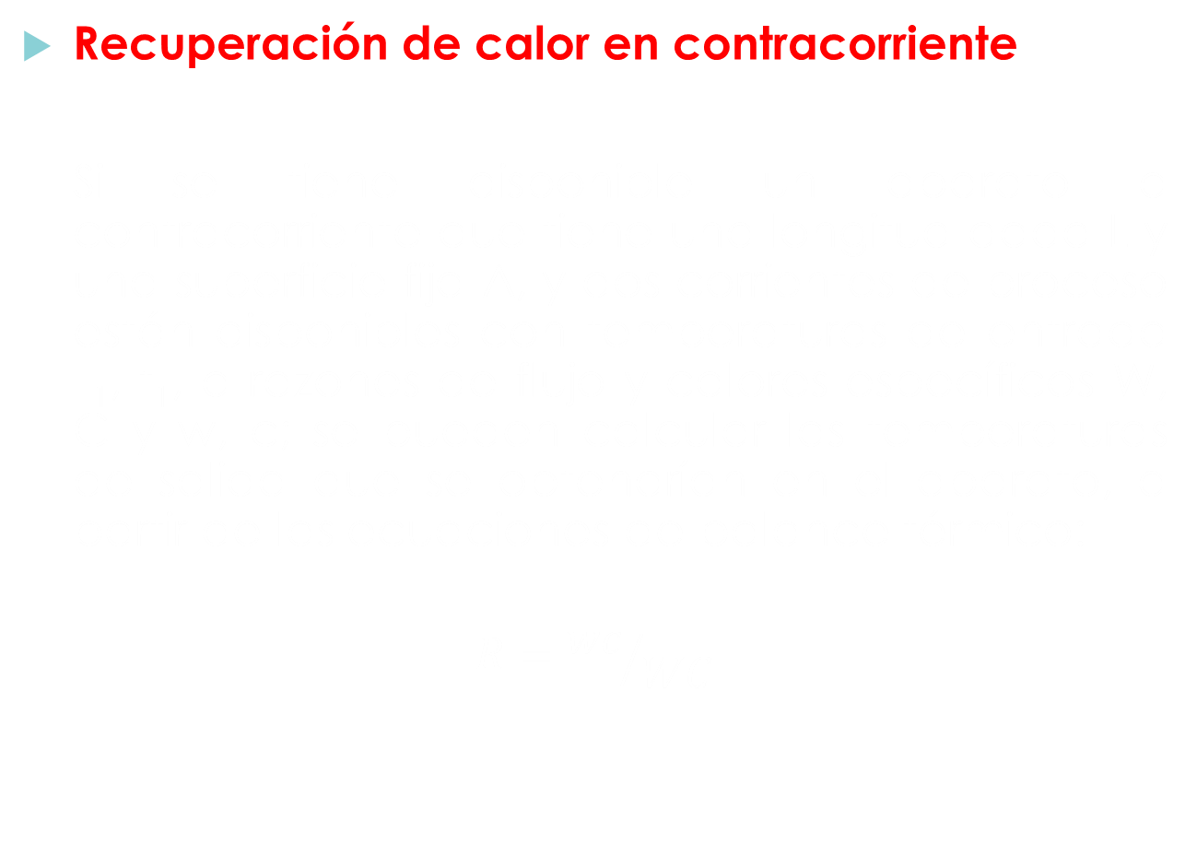
ESTIMACIÓN DE TEMPERATURAS DE SALIDA
Recuperación de calor en contracorriente
Si se tiene disponible un aparato a contracorriente que tiene una longitud dada L y una superficie fija A, y dos corrientes de proceso están disponibles con temperaturas de entrada T₁, t₁, a razones de flujo y calores específicos W, C y w, c; se pueden calcular las temperaturas de salida que se obtendrían en el aparato, a partir de las ecuaciones de balance térmico:
$$R={wc}/{WC}$$

Slide 20

ESTIMACIÓN DE TEMPERATURA DE SALIDA
$$R=\frac{\left(T_{1}−T_{2}\right)}{\left(t_{2}−t_{1}\right)}$$
$$t_{2}=t_{1}+\frac{\left(T_{1}−T_{2}\right)}{R}$$
$$T_{2}=\frac{\left(1−R\right)T_{1}+\left[1−e^{\left({UA}/{wc}\right)\left(R−1\right)}\right]Rt_{1}}{1−Re^{\left({UA}/{wc}\right)\left(R−1\right)}}$$

Slide 21
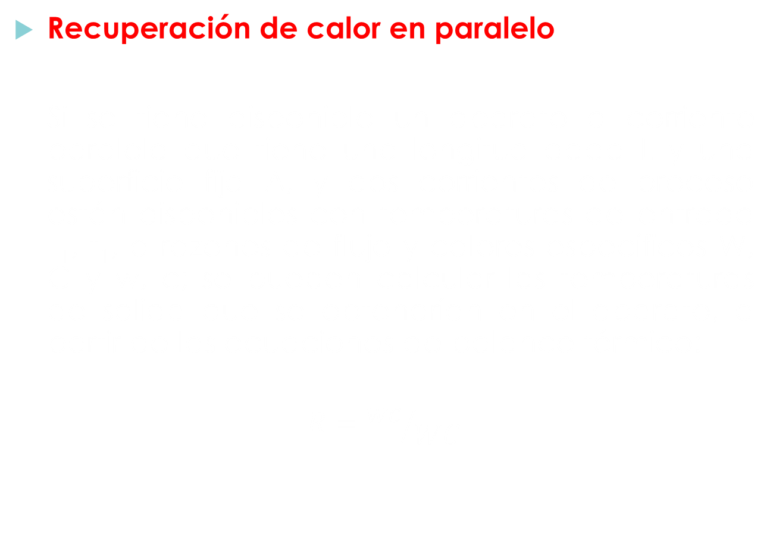
ESTIMACIÓN DE TEMPERATURAS DE SALIDA
Recuperación de calor en paralelo
Si se tiene disponible un aparato a corriente paralela que tiene una longitud dada L y una superficie fija A, y dos corrientes de proceso están disponibles con temperaturas de entrada T₁, t₁, a razones de flujo y calores específicos W, C y w, c; se pueden calcular las temperaturas de salida que se obtendrían en el aparato, a partir de las ecuaciones de balance térmico:
$$R={wc}/{WC}$$

Slide 22

ESTIMACIÓN DE TEMPERATURA DE SALIDA
$$R=\frac{\left(T_{1}−T_{2}\right)}{\left(t_{2}−t_{1}\right)}$$
$$t_{2}=t_{1}+\frac{\left(T_{1}−T_{2}\right)}{R}$$
$$T_{2}=\frac{\left[\left(R+e^{\left({UA}/{wc}\right)\left(R+1\right)}\right)T_{1}+\left(e^{\left({UA}/{wc}\right)\left(R+1\right)}−1\right)Rt_{1}\right]}{\left(R+1\right)e^{\left({UA}/{wc}\right)\left(R+1\right)}}$$

Slide 23
ESTIMACIÓN DE TEMPERATURA DE SALIDA
Ejemplo: 10 000 lb/h de benceno frío se calientan bajo presión desde 100°F, enfriando 9 000 lb/h de nitrobenceno a una temperatura de entrada de 220°F. La transferencia de calor se lleva a efecto en un aparato de tubos concéntricos que tiene una tubería de 1 ¼ plg IPS y 240 pies de largo. Otras pruebas en equipos similares de transferencia de calor y entre los mismos líquidos indican que un valor de U=120 basado en el área exterior del tubo interior es aceptable. (a) ¿Qué temperaturas de salida se pueden esperar en una operación a contracorriente? (b) ¿Qué temperatura de salida se alcanza en flujo paralelo?

Slide 24
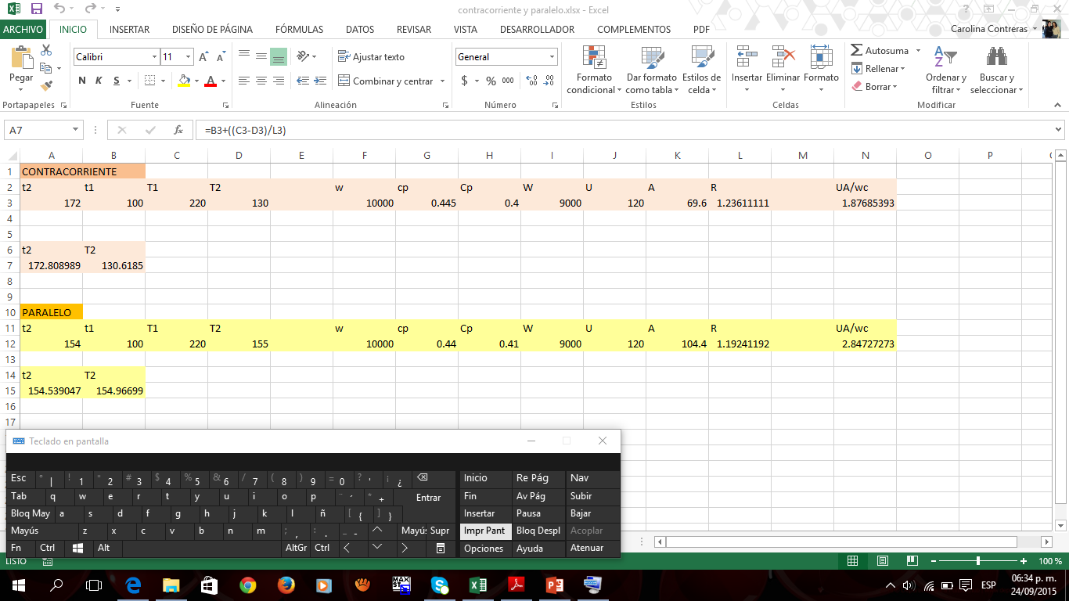
ESTIMACIÓN DE TEMPERATURA DE SALIDA
Plantilla en Excel

Slide 25
ESTIMACIÓN DE TEMPERATURA DE SALIDA
Las temperaturas de salida en el arreglo en contracorriente son de: 173°F para el fluido frío y de 131°F para el fluido caliente
Las temperaturas de salida en el arreglo en paralelo son de: 154°F para el fluido frío y de 156°F para el fluido caliente
Es más eficiente el arreglo en contracorriente

Slide 26
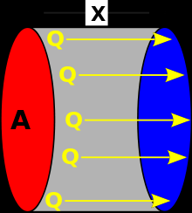
TEMPERATURAS CALÓRICAS
Temperaturas Calóricas
Para el cálculo de la Diferencia de Temperatura Media Logarítmica (MLDT) se supuso que U(h_{i}, h_{o}) permanece constante; si los coeficientes individuales -h_{i}, h_{o}-, se calculan con las propiedades de los fluidos utilizando la media aritmética de las temperaturas de entrada y salida, el valor del coeficiente total de transferencia de calor U, no es exacto. Si los fluidos son muy viscosos (μ>1 cp), es necesario hacer una corrección.

Slide 27
TEMPERATURAS CALÓRICAS
Temperaturas Calóricas
Es decir, en el intercambio de calor fluido-fluido, el fluido caliente posee una viscosidad a la entrada que aumenta a medida que el fluido se enfría, y sucede lo contrario con el fluido frío, es decir la viscosidad del fluido frío va disminuyendo a medida que se calienta; lo que ocasiona que el valor de los coeficientes individuales de T de C h_{i}, h_{o} varíen a lo largo del tubo, para producir un U mayor en la terminal caliente (T₁- t₂) que en la fría (T₂- t₁).

Slide 28
TEMPERATURAS CALÓRICAS
Colburn, propuso una solución al problema, suponiendo que U varía linealmente con la temperatura, derivando de esto una expresión para la diferencia real de temperaturas.
La MLDT y el supuesto de U constante se toman como base para establecer un coeficiente total que es el medio verdadero. Para esto se establecen los siguientes supuestos:
  U varía linealmente con la temperatura
  Flujo constante de peso

Slide 29

TEMPERATURAS CALÓRICAS
Supuestos:
  Calor específico constante
  No hay cambios parciales de fase
Temperaturas calóricas
$T_{c}=T_{2}+F_{c}\left(T_{1}−T_{2}\right)$
$t_{c}=t_{1}+F_{c}\left(t_{2}−t_{1}\right)$
donde
T_{c}: temperatura calórica del fluido caliente
t_{c}: temperatura calórica del fluido frío

Slide 30

TEMPERATURAS CALÓRICAS
El cálculo de las Temperaturas calóricas, es necesario entonces, para establecer una temperatura a la que se determinaran las propiedades de los fluidos, para el cálculo del coeficiente global de transferencia de calor.
Es decir, si se tienen rangos mayores o iguales a 50° y una viscosidad mayor a 1 cp, y se determinan las propiedades de los fluidos a la temperatura media aritmética, se tendrá un error, ya que el perfil de las temperaturas bajo estas condiciones No es lineal.

Slide 31
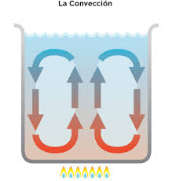
TEMPERATURAS CALÓRICAS
Temperaturas calóricas
donde F_{c} (K_{c}) y K_{c}( Δt₁/ Δt₂ )
eligiendo el valor mayor de K_{c} -fluido controlante-, que corresponde al coeficiente de Transferencia de Calor controlante, que supone establece la variación de U con la temperatura.
El valor de K_{c} esta en función del rango de temperatura mayor y de los grados API. A este fluido se le conoce como Fluido Controlante.
El valor de F_{c} está en función del valor de K_{c} y del coeficiente de la terminal fría y la terminal caliente. Existen gráficos y relaciones para los valores de F_{c} y K_{c}.

Slide 32
Figura extraída de libro “Procesos de transferencia de calor” de Donald Kern, 2003

Slide 33
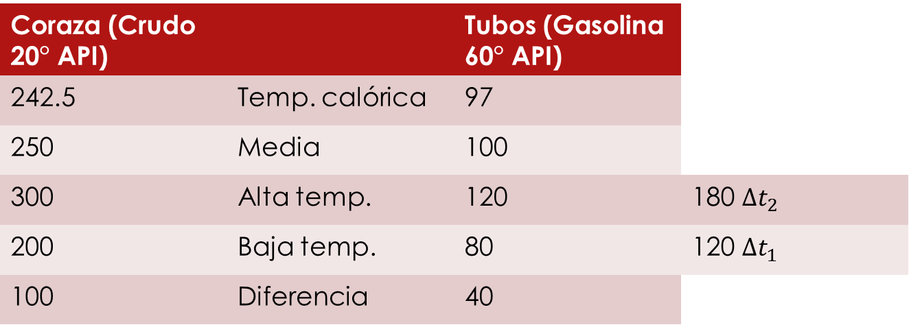
TEMPERATURAS CALÓRICAS
Ejemplo: Cálculo de la temperatura calórica. Un aceite crudo de 20° API se enfría de 300 a 200°F calentando gasolina fría de 60° API de 80 a 120°F en un aparato a contracorriente. ¿A qué temperatura del fluido debe ser evaluada U?
Solución
Coraza (Crudo 20° API) |  | Tubos (Gasolina 60° API)
242.5 | Temp. calórica | 97
250 | Media | 100
300 | Alta temp. | 120 | 180 $∆t_{2}$
200 | Baja temp. | 80 | 120 $∆t_{1}$
100 | Diferencia | 40

Slide 34

TEMPERATURAS CALÓRICAS
A continuación se muestra como se obtuvieron los valores de la tabla anterior.
Crudo, $T_{1}−T_{2}=300−200=100°F$, $K_{C}=0.68$ inserto de la Fig. 17
Gasolina, $t_{2}−t_{1}=120−80=40°F$, $K_{C}≤0.10$
El valor mayor de $K_{C}$mayor corresponde al coeficiente de transferencia de calor controlante, mayor rango de temperatura, que se supone establece la variación de U con la temperatura. Entonces:
$$\frac{∆t_{c}}{∆t_{h}}=\frac{200−80}{300−120}=0.667$$
$F_{C}=0.425$ de la Figura anterior

Slide 35

TEMPERATURAS CALÓRICAS
Temperatura calórica del crudo,
$$T_{C}=200+0.425\left(300−200\right)=242.5°F$$
Temperatura calórica de la gasolina,
$$t_{c}=80+0.425\left(120−80\right)=97.0°F$$
Debe notarse que sólo puede haber una media calórica y que el factor $F_{C}$ se aplica en ambas corrientes, pero está determinado por la corriente controlante.

Slide 36
ESTIMACIÓN DE TEMPERATURA DE PARED
Representación isotérmica de calentamiento y enfriamiento.
En el flujo laminar cuando el fluido fluye isotérmicamente, se supone que la distribución de la velocidad es parabólica; ya que la viscosidad cerca de la pared del tubo es menor que en la parte media.
El fluido cerca de la pared se desplaza a mayor velocidad que como la haría en flujo isotérmico y modifica la distribución parabólica de la velocidad.

Slide 37
ESTIMACIÓN DE TEMPERATURA
Representación isotérmica de calentamiento y enfriamiento.
Si el líquido se enfría, ocurre lo contrario:
El fluido cerca de la pared fluye a menor velocidad que en flujo isotérmico, produciendo la distribución de velocidad con una curva más leptocúrtica. Estos comportamientos hacen necesario establecer una ecuación diferente para el cálculo de la temperatura de pared.

Slide 38
ESTIMACIÓN DE TEMPERATURA
        calentamiento
        isotérmico
        enfriamiento

Slide 39

ESTIMACIÓN DE TEMPERATURA DE PARED
Temperatura de la pared del tubo
Se puede calcular a partir de las temperaturas calóricas cuando los coeficientes individuales -h_{i}, h_{o}-, son conocidos y despreciando la diferencia de temperatura a través del metal del tubo; es decir, considerando que el tubo está a la temperatura de la superficie externa de la pared t_{w} :
$$t_{w}=t_{c}+\left(\frac{h_{o}}{\left(h_{io}+h_{o}\right)}\right)\left(T_{c}−t_{c}\right)$$
$$t_{w}=T_{c}−\left(\frac{h_{io}}{\left(h_{io}+h_{o}\right)}\right)\left(T_{c}−t_{c}\right)$$

Slide 40

ESTIMACIÓN DE TEMPERATURA DE PARED
Temperatura de la pared del tubo
Si el fluido caliente está dentro del tubo:
$$t_{w}=t_{c}+\left(\frac{h_{io}}{\left(h_{io}+h_{o}\right)}\right)\left(T_{c}−t_{c}\right)$$
$$t_{w}=T_{c}−\left(\frac{h_{o}}{\left(h_{io}+h_{o}\right)}\right)\left(T_{c}−t_{c}\right)$$

Slide 41

ESTIMACIÓN DE TEMPERATURA DE PARED
Temperatura de la pared del tubo
Si el fluido frío está dentro del tubo:
$$t_{w}=t_{c}+\left(\frac{h_{o}}{\left(h_{io}+h_{o}\right)}\right)\left(T_{c}−t_{c}\right)$$
$$t_{w}=T_{c}−\left(\frac{h_{io}}{\left(h_{io}+h_{o}\right)}\right)\left(T_{c}−t_{c}\right)$$

Slide 42
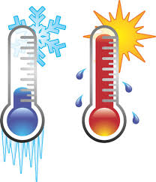
ESTIMACIÓN DE TEMPERATURA DE PARED
Nota:
Es posible estimar la temperatura de pared a partir de los datos del sistema, planteado un balance térmico.
En estos casos el cálculo de la temperatura de pared se realiza partiendo de un dato propuesto e iterando hasta que la expresión converja.
También es posible asumir que la temperatura de pared del tubo es la misma en la pared interna y en la pared externa, la diferencia entre estos valores tienden a no ser significativa para flujos turbulentos.

Slide 43

ESTIMACIÓN DE TEMPERATURA DE PARED
Ejemplo: En un tubo de 2.54 cm de diámetro entra agua a 60°C a una velocidad media de 2 cm/s. Calcúlese la temperatura de salida del agua si el tubo tiene 3.0 m de longitud y la temperatura de pared externa es de 80 °C.
Solución
En primer lugar se evalúa el número de Reynolds a la temperatura promedio a la entrada para determinar el régimen de flujo. Las propiedades del agua a 60 °C son:

Slide 44

ESTIMACIÓN DE TEMPERATURA DE PARED
$ρ=985kg/m^{3}$ $C_{p}=4.18\frac{kJ}{kg∙°C}$ $μ=4.71×{10}^{−4}\frac{kg}{m∙s}=1.139{lb}_{m}/h∙ft$
$${Re}_{d}=\frac{ρv_{m}d}{μ}=\frac{\left(985\right)\left(0.02\right)\left(0.0254\right)}{4.71×{10}^{−4}}=1.062$$
De modo que el flujo es laminar. Calculando el parámetro adicional se tiene
$${Re}_{d}Pr\frac{d}{L}=\frac{\left(1.062\right)\left(3.02\right)\left(0.0254\right)}{3}=27.15>10$$
La temperatura promedio para evaluar las propiedades no se conoce aún, así que el primer cálculo se realiza sobre la base de 60°C, se determina una temperatura promedio a la salida y se realiza una segunda iteración para obtener un valor más preciso.

Slide 45

ESTIMACIÓN DE TEMPERATURA DE PARED
Si las condiciones de entrada y salida se designan con los subíndices 1 y 2, respectivamente, el balance energético es
$$q=hπdL\left(T_{p}−\frac{T_{b1}+T_{b2}}{2}\right)=\dot{m}c_{p}\left(T_{b2}−T_{b1}\right) (a)$$
A la temperatura de la pared de 80°C se tiene
$$μ_{p}=3.55×{10}^{−4} {kg}/{m∙s}$$
$${Nu}_{d}=\left(1.86\right){\left[\frac{\left(1.062\right)\left(3.02\right)\left(0.0254\right)}{3}\right]}^{1/3}{\left(\frac{4.71}{3.55}\right)}^{0.14}=5.816$$
$$h=\frac{k{Nu}_{d}}{d}=\frac{\left(0.651\right)\left(5.816\right)}{0.0254}=149.1W/{m^{2}∙°C}$$

Slide 46

ESTIMACIÓN DE TEMPERATURA DE PARED
El flujo másico es
$$\dot{m}=ρ\frac{πd^{2}}{4}v_{m}=\frac{\left(985\right)π{\left(0.0254\right)}^{2}\left(0.02\right)}{4}=9.982×{10}^{−3}kg/s$$
Introduciendo el valor de h en la Ec (a) así como $\dot{m}$ y $T_{b1}=60°C$ y considerando que la temperatura de pared es constante $T_{p}=80°C$, se obtiene
$$\left(149.1\right)π\left(0.0254\right)\left(3.0\right)\left(80−\frac{T_{b2}+60}{2}\right)=\left(9.982×{10}^{−3}\right)\left(4.180\right)\left(T_{b2}−60\right) (b)$$
Esta ecuación puede resolverse para dar $T_{b2}=71.98°C$

Slide 47


ESTIMACIÓN DE TEMPERATURA DE PARED
Entonces, con este nuevo valor de temperatura se vuelven a registrar las propiedades a una nueva temperatura promedio:
$$T_{b,media}=\frac{71.98+60}{2}=66°C$$
$ρ=982kg/m^{3}$ $c_{p}=4.185J/{kg°C}$ $μ=4.36×{10}^{−4}{kg}/{m∙s}$
$k=0.656W/{m∙°C}$
Con estos datos se calculan los números adimensionales Pr, Re y Nu, para el cálculo del coeficiente convectivo.
$$Pr=2.78$$
$${Re}_{d}=\frac{\left(1.062\right)\left(4.71\right)}{4.36}=1.147$$
$$RePr\frac{d}{L}=\frac{\left(1.147\right)\left(2.78\right)\left(0.0254\right)}{3}=27$$
$${Nu}_{d}=\left(1.86\right){\left(27\right)}^{1/3}{\left(\frac{4.36}{3.55}\right)}^{0.14}=5.743$$

Slide 48

ESTIMACIÓN DE TEMPERATURA DE PARED
$$h=\frac{\left(0.656\right)\left(5.743\right)}{0.0254}=148.3W/{m^{2}∙°C}$$
Se introduce de nuevo este valor de h en la Ec (a) para obtener
$$T_{b2}=71.88°C$$
La iteración en este problema da como resultado una diferencia muy pequeña. Si se hubiese encontrado una diferencia de temperaturas promedio grande –mayor o igual a 3 o 4 grados-, el cambio en las propiedades podría haber tenido un efecto mayor.

Slide 49
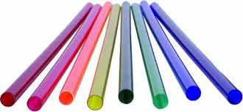
ESTIMACIÓN DE TEMPERATURA DE PARED
Ejemplo: En un tubo liso de 5mm de diámetro entra aire a 1 atm y 27°C a una velocidad de 3 m/s. La longitud del tubo es 10 cm. En la pared del tubo se impone un flujo de calor constante. Calcúlese el calor transferido si la temperatura promedio de salida es de 77°C. Calcúlese, también, la temperatura de la pared y el valor de h a la salida.
Solución
En primer lugar debe evaluarse el régimen de flujo tomando las propiedades a la temperatura promedio

Slide 50

ESTIMACIÓN DE TEMPERATURA DE PARED
$${\overline{T}}_{b}=\frac{27+77}{2}=52°C=325K$$
$v=18.22×{10}^{−6}{m^{2}}/s$ $Pr=0.703$ $k=0.02814W/{m∙°C}$
$${Re}_{d}=\frac{ud}{v}=\frac{\left(3\right)\left(0.005\right)}{18.22×{10}^{−6}}=823 (a)$$
En base al valor de Re, es evidente que el flujo es laminar. Existen en la bibliografía diferentes relaciones y gráficos para el cálculo del coeficiente convectivo de fluidos como aire, agua y algunos gases, en geometrías como tuberías. Utilizando un gráfico para aire en tubería lisa (Holman, 2007).

Slide 51
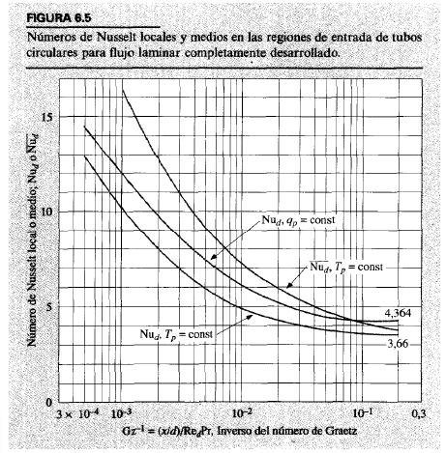

Slide 52

ESTIMACIÓN DE TEMPERATURA DE PARED
El inverso del número de Graetz se calcula como
$${Gz}^{−1}=\frac{1}{RePr}\frac{x}{d}=\frac{0.1}{\left(823\right)\left(0.703\right)\left(0.005\right)}=0.0346$$
Por tanto, para $q_{p}=constante,$se obtiene el número de Nusselt en la salida a partir de la figura anterior como
$$Nu=\frac{hd}{k}=4.7=\frac{q_{p}d}{\left(T_{p}−T_{b}\right)k} (b)$$
El calor total transferido se obtiene mediante el balance total de energía
$$q=\dot{m}c_{p}\left(T_{b2}−T_{b1}\right)$$

Slide 53

ESTIMACIÓN DE TEMPERATURA DE PARED
Considerando el valor de la densidad constante:
$ρ=1.1774{kg}/{m^{3}}$, de modo que el flujo másico es
$$\dot{m}=\left(1.1774\right)π{\left(0.0025\right)}^{2}\left(3\right)=6.94×{10}^{−5}kg/s$$
y
$$q=\left(6.94×{10}^{−5}\right)\left(1.006\right)\left(77−27\right)=3.49W$$
Así, se puede encontrar el flujo de calor sin determinar realmente las temperaturas de pared o los valores de h. Sin embargo, para determinar $T_{p}$ debe calcularse $q_{p}$. Se tiene
$$q=q_{p}πdL=3.49w$$
Y
$$q_{p}=2.222W/{m^{2}}$$

Slide 54

ESTIMACIÓN DE TEMPERATURA DE PARED
Ahora, de la ecuación (b)
$${\left(T_{p}−T_{b}\right)}_{x=L}=\frac{\left(2.222\right)\left(0.005\right)}{\left(4.7\right)\left(0.02814\right)}=84°C$$
La temperatura de la pared a la salida entonces
$${\left.T_{p}\right]}_{x=L}=84+77=161°C$$
Y el coeficiente de transferencia de calor es
$$h_{x=L}=\frac{q_{p}}{{\left(T_{p}−T_{b}\right)}_{x=L}}=\frac{2.222}{84}=26.45W/{m^{2}°C}$$

Slide 55
Bibliografía
Q. Kern, D. (2003) Procesos de transferencia de calor. México: CECSA.
Cengel, Y. (2007) Transferencia de calor y masa. Un enfoque práctico. 3ª ed. McGraw-Hill
Holman, J. P. (2007) Transferencia de Calor. McGraw-Hill
Incropera, Frank P. (1999) Fundamentos de Transferencia de Calor, Prentice-Hall Hispanoamerica, México
Welty, James R. (1999) Fundamentos de Transferencia de Momento, Calor y Masa. 2ª ed, Limusa, México

